Slide 1
Data Lakehouse Platform
Indonesia Demographics & Economy Analysis
Final Project Data Engineering
Fahyi Nashaqi — 5026241171
Gelar Ridho Ramadhan — 5026241045
Notes:
Pembukaan: perkenalkan anggota, topik project, dan tujuan membangun data lakehouse provinsi Indonesia.

Slide 2
PENDAHULUAN
Latar Belakang, Masalah, dan Tujuan
Latar Belakang
Problem Statement
Tujuan Project
Indonesia memiliki 38 provinsi dengan karakter ekonomi dan demografi yang beragam. Data resmi tersedia, tetapi tersebar di beberapa sumber sehingga analisis regional membutuhkan integrasi.
Data PDRB dan populasi provinsi 2019–2023 berada di BPS, sedangkan metadata provinsi berada di Wikidata. Tanpa pipeline terpusat, analisis tren, perbandingan, dan ketimpangan sulit direplikasi.
Membangun Data Lakehouse berbasis MinIO + DuckDB dengan Bronze, Silver, dan Gold Layer agar data mentah dapat menjadi dataset analitik yang bersih, versioned, dan siap query.
02
Notes:
Jelaskan mengapa lakehouse diperlukan: satu pipeline, data terintegrasi, dan analisis yang reproducible.

Slide 3
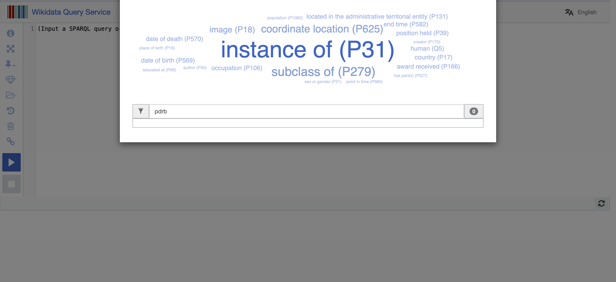
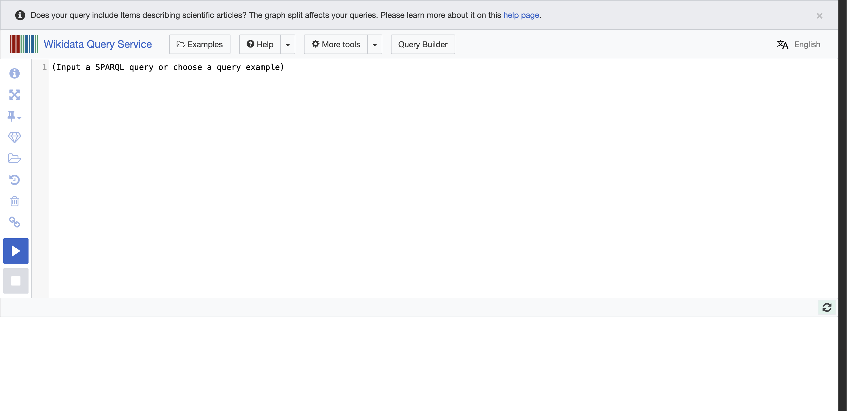
SPESIFIKASI DATA
Sumber Data Asli
Wikidata SPARQL API
Badan Pusat Statistik API
Endpoint: https://query.wikidata.org/sparql
Fitur: nama provinsi, ISO code, ibu kota, luas wilayah, koordinat, QID.
Format masuk: JSON dari SPARQL API → CSV Bronze.
Endpoint: webapi.bps.go.id
Fitur: PDRB harga berlaku, PDRB harga konstan, populasi.
Periode: 2019–2023. Format masuk: REST API → CSV Bronze.
Screenshot sumber data asli: Wikidata SPARQL dan BPS.
03
Notes:
Tunjukkan bahwa data berasal dari sumber resmi: Wikidata untuk dimensi provinsi, BPS untuk indikator ekonomi dan demografi.

Slide 4
SPESIFIKASI DATA
Data Dictionary dan Volume
38
2019–2023
174 rows
170 rows
Provinsi aktif
Tahun analisis
BPS PDRB
BPS Populasi
dim_province Gold
dim_year
hasil ingestion live
hasil ingestion live
Dataset
Variabel utama
Keterangan
Wikidata Provinces
province_name, iso_code, area_km2, latitude, longitude
Referensi provinsi dan metadata spasial
BPS PDRB
pdrb_harga_berlaku, pdrb_harga_konstan
Nilai PDRB miliar rupiah per provinsi/tahun
BPS Populasi
jumlah_penduduk
Populasi dalam jiwa; angka API BPS dikonversi dari ribu jiwa
Gold Fact
gdp_current_price, population, gdp_per_capita
Tabel analitik gabungan untuk query
Catatan: pada endpoint BPS populasi, 4 provinsi DOB Papua baru memiliki nilai populasi kosong untuk 2023.
04
Notes:
Jelaskan volume data setelah parser BPS diperbaiki dan catatan missing population untuk DOB Papua.

Slide 5
METODE LAKEHOUSE
Arsitektur Bucket MinIO dan Medallion Layer
Bronze
Silver
Gold
Prefix: bronze/
Data mentah CSV dari API
Manifest metadata
Checksum latest.md5
Prefix: silver/
Data bersih Parquet
Standardisasi nama/tipe
Delta Log versioning
Prefix: gold/
Star Schema
Dimensi + fact table
Siap query analitik
Teknologi
Docker Compose menjalankan MinIO. Python melakukan ingestion/transformasi. DuckDB membaca Gold Parquet dan mengeksekusi query analitik.
05
Notes:
Jelaskan alur data dari sumber asli ke Bronze, diproses ke Silver, lalu dimodelkan di Gold.

Slide 6
METODE LAKEHOUSE
Idempotency, Versioning, dan Auditability
Idempotency
Versioning
Custom Metadata
Setiap dataframe dihitung MD5 checksum. Jika data belum berubah, upload Bronze dilewati sehingga pipeline aman dijalankan berulang.
Silver Layer membuat backup versi sebelumnya dan menulis Delta Log sederhana berisi version, timestamp, schema, checksum, dan record count.
Bronze Layer menyisipkan ingestion_timestamp, source_name, operator_id, dan manifest JSON untuk kebutuhan audit ETL.
06
Notes:
Fokus pada fitur data engineering yang diminta rubric: idempotency dan versioning.

Slide 7
METODE LAKEHOUSE
ERD Gold Layer — Star Schema
dim_province
dim_year
province_id PK
province_name
province_name_en
iso_code
area_km2
latitude, longitude
year_id PK
year
decade
is_census_year
fact_economics
economics_id PK
province_id FK
year_id FK
gdp_current_price
gdp_constant_price
population
gdp_per_capita
dim_indicator
indicator_id PK
indicator_name
indicator_type
unit
07
Notes:
Tunjukkan bahwa Gold Layer memakai star schema. Fact table menjadi pusat analitik, dimensi menyediakan konteks.

Slide 8
METODE LAKEHOUSE
Daftar 6 Query Analitik
No
Query
Tujuan analisis
PIC
1
Top 5 GDP/PDRB per kapita
Melihat provinsi paling produktif secara ekonomi
Fahyi
2
Rata-rata GDP/PDRB per pulau
Membandingkan kekuatan ekonomi regional
Fahyi
3
YoY growth provinsi Jawa
Menganalisis tren pertumbuhan 2019–2023
Fahyi
4
Tren populasi nasional
Melihat perubahan populasi dan rata-rata GDP per kapita
Gelar
5
Atas/bawah rata-rata nasional
Mengukur ketimpangan GDP per kapita
Gelar
6
Density vs GDP per capita
Membandingkan kepadatan dan kesejahteraan ekonomi
Gelar
08
Notes:
Sebutkan file SQL tersedia di folder sql dan query yang sama dijalankan via Python.

Slide 9
HASIL & DOKUMENTASI
Bukti Keberhasilan ETL
$ python3 src/01_ingestion_wikidata.py
Successfully fetched 100 records from WikiData.
WikiData ingestion completed successfully.
$ python3 src/02_ingestion_bps.py
Fetched 174 PDRB records.
PDRB successfully uploaded.
Fetched 170 Population records.
Population successfully uploaded.
$ python3 src/03_silver_transform.py
Saved wikidata_provinces with 42 records.
Saved bps_pdrb with 174 records.
Saved bps_populasi with 170 records.
$ python3 src/04_gold_transform.py
dim_province: 38 rows | dim_year: 5 rows | fact_economics: 174 rows
All provinces matched successfully.
Terminal evidence diringkas dari run pipeline terbaru.
09
Notes:
Saat demo, jalankan pipeline dan cocokkan output utama dengan slide ini.

Slide 10
HASIL & DOKUMENTASI
Isi Bucket MinIO
bronze/
silver/
gold/
wikidata/provinces/latest.csv
bps/pdrb/latest.csv
bps/populasi/latest.csv
_manifest/*.json
_checksums/latest.md5
wikidata_provinces/data.parquet
bps_pdrb/data.parquet
bps_populasi/data.parquet
_delta_log/version_*.json
_backup/*.parquet
dim_province.parquet
dim_year.parquet
dim_indicator.parquet
fact_economics.parquet
MinIO Console: http://localhost:9001 — bucket default: datalakehouse
10
Notes:
Untuk rekaman, buka MinIO console dan tunjukkan prefix bronze, silver, gold.

Slide 11
HASIL & DOKUMENTASI
Ringkasan Hasil 6 Query Analitik
Jakarta
Jawa
Negatif
7
GDP per kapita tertinggi
Kelompok ekonomi terbesar
Growth 2020 Jawa
Provinsi di atas rata-rata
322,65 juta rupiah
avg PDRB 1.952T
dampak pandemi
tahun terbaru
Visual ringkas dari hasil `python3 src/05_analytics.py`.
11
Notes:
Tunjukkan output 6 query di terminal atau DBeaver. Grafik ini merangkum sebagian hasil utama.

Slide 12
PEMBAGIAN TUGAS
Kontribusi Anggota dan Alur Video Demo
Fahyi Nashaqi — 5026241171
Gelar Ridho Ramadhan — 5026241045
• Ingestion Wikidata dan BPS
• Perbaikan parser API BPS
• Idempotency checksum & metadata Bronze
• Query 1–3 dan demo ingestion
• Silver transform dan Gold star schema
• Mapping provinsi dan quality checks
• Query 4–6, analytics, dokumentasi
• PPT final dan video demo
Menit
Konten video
Pembicara
0–2
Opening, latar belakang, tujuan
Fahyi
2–5
Sumber data dan arsitektur lakehouse
Fahyi
5–8
Demo pipeline Python
Fahyi
8–12
Demo 6 query analytics
Gelar
12–14
Bonus, pembagian tugas, closing
Gelar
12
Notes:
Tekankan bahwa tim aktual beranggotakan dua orang, sehingga enam query dibagi tiga dan tiga.

